Slide 1
NEXUS
NEXT LECTURE MANAGER

Slide 2
NEXUS
NEXT LECTURE MANAGER
0. 개요
1장. 서비스 사용 설명 (데모)
2장. 기술

Slide 3
NEXUS
NEXT LECTURE MANAGER
0. 개요
개요 :
넥스트 강의관리 시스템
핵심 니즈 :
① 알림
② 모아보기 (요약 뷰)
③ 권한관리
④ 외부 API 연동 (YOUTUBE, SlideShare등)
특징 :
① 회원간 구분이 없음
② 유연한 권한 관리
③ 쉽고 빠른 검색 / 접근

Slide 4
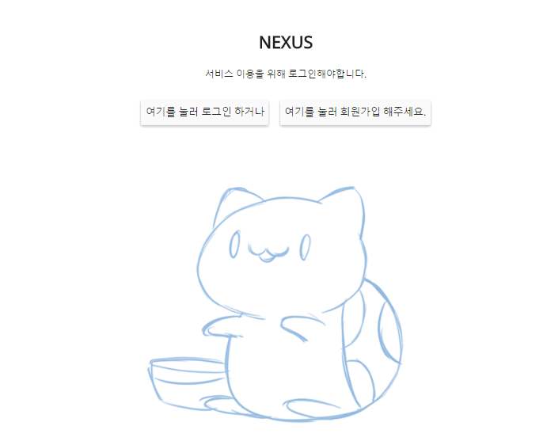
NEXUS
Part 1. 서버사이드
NEXT LECTURE MANAGER
1장. 서비스 사용 소개 : 데모

Slide 5
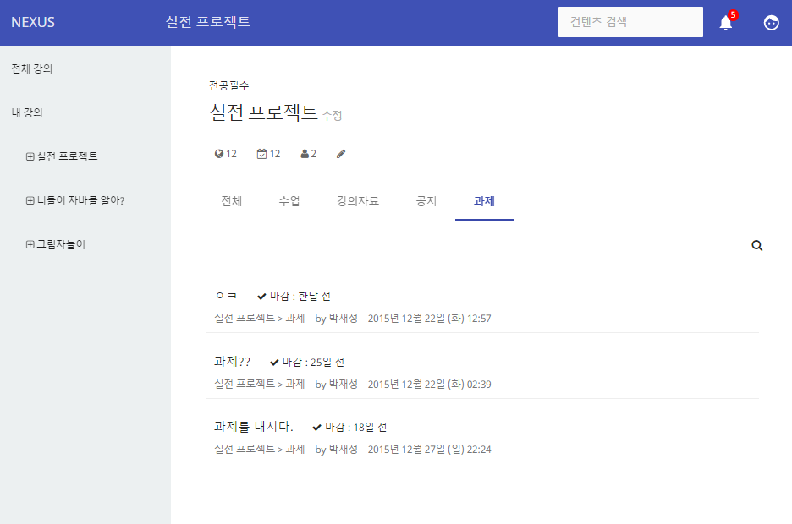
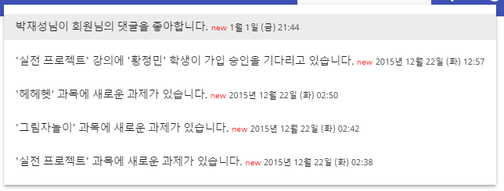
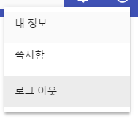
NEXUS
Part 1. 메인 UI
NEXT LECTURE MANAGER
1-1. 메인 UI (PC해상도)
① 현재 화면
② 컨텐츠 검색 (자신의 강의 중에서)
③ 메시지 센터
④ 회원정보
⑤ 강의 요약 접근 페이지
1
2
3
4
[회원메뉴]
5

Slide 6
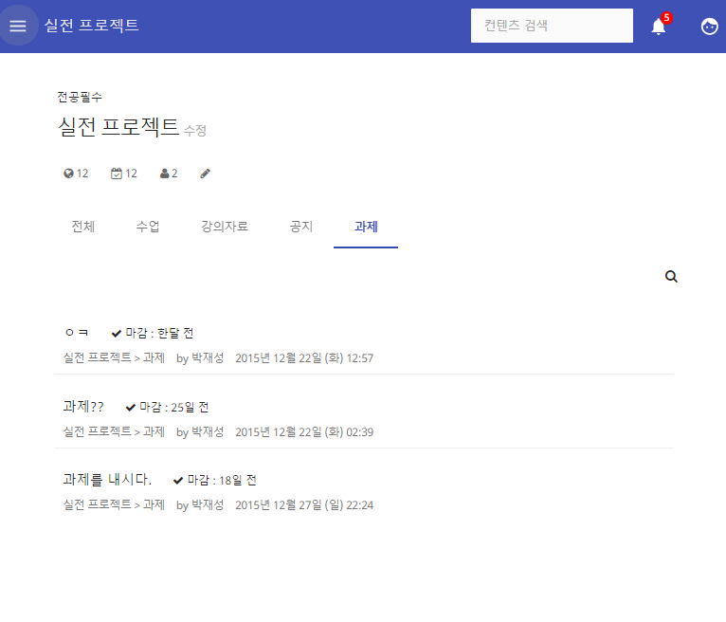
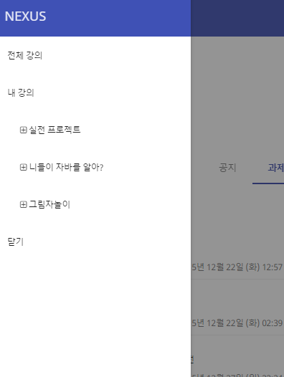
NEXUS
Part 1. 메인 UI
NEXT LECTURE MANAGER
1-1. 메인 UI (태블릿해상도)
① 현재 화면
② 컨텐츠 검색 (자신의 강의 중에서)
③ 메시지 센터
④ 회원정보
⑤ 강의 요약 접근 페이지
1
2
3
4
5

Slide 7
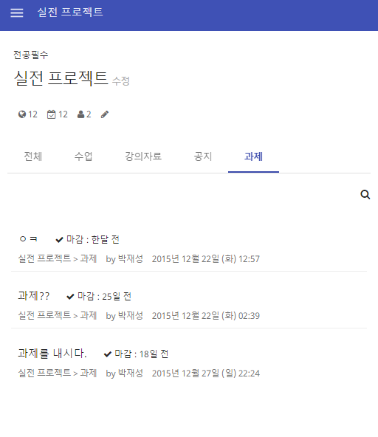
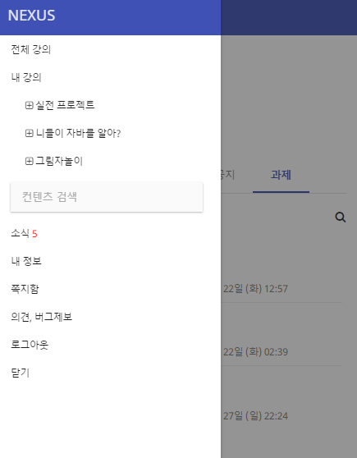
NEXUS
Part 1. 메인 UI
NEXT LECTURE MANAGER
1-1. 메인 UI (모바일 해상도)
① 현재 화면
② 컨텐츠 검색 (자신의 강의 중에서)
③ 메시지 센터
④ 회원정보
⑤ 강의 요약 접근 페이지
1
5
2
3
4

Slide 8
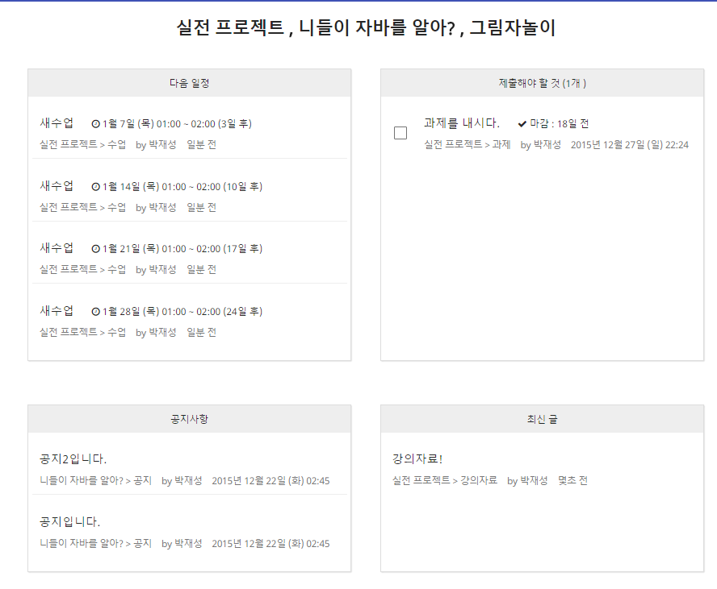
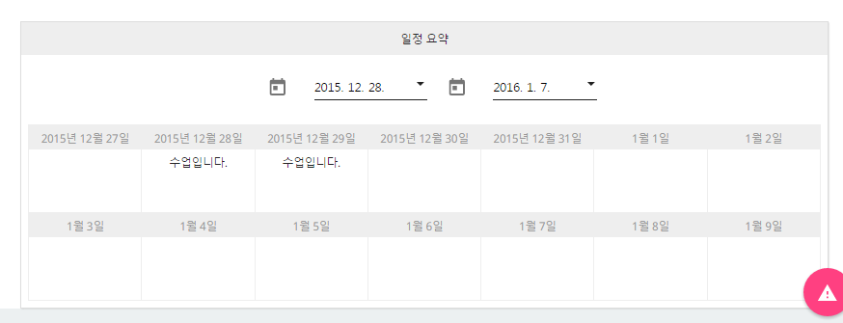
NEXUS
Part 1. 메인 UI
NEXT LECTURE MANAGER
1-2. 메인페이지
현재 즐겨찾기에 추가된 강의로 구성
1
2
① 다가오는 일정 (임박순 정렬)
② 제출해야할 것들(임박순 정렬)
③ 공지사항
④ 최신등록된 글
⑤ 전체 강의 스케줄 요약
3
4
5

Slide 9
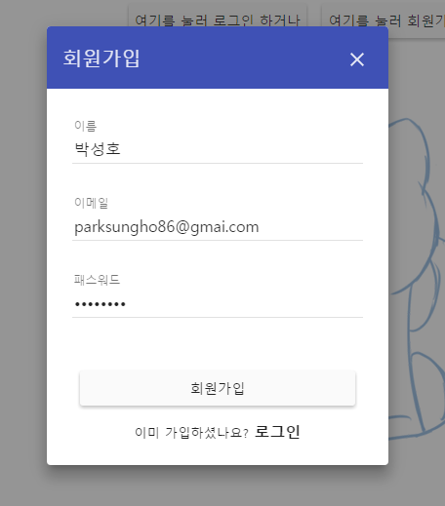
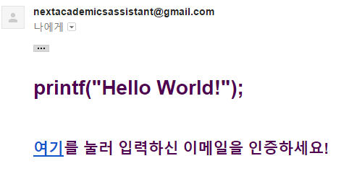
NEXUS
Part 2. 회원
NEXT LECTURE MANAGER
2-1. 회원가입
① 회원가입
② 메일인증

Slide 10
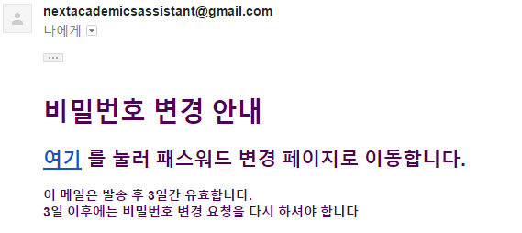
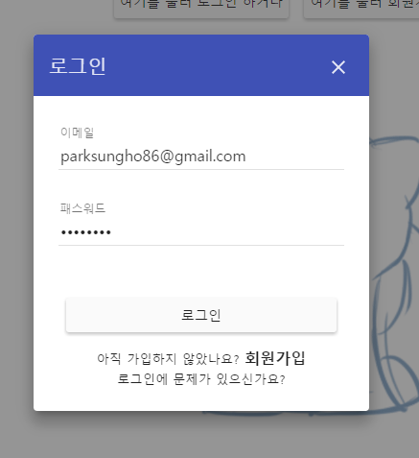
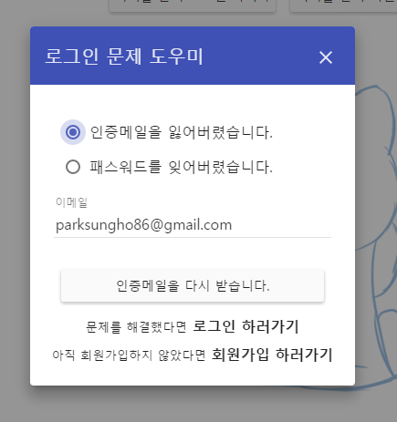
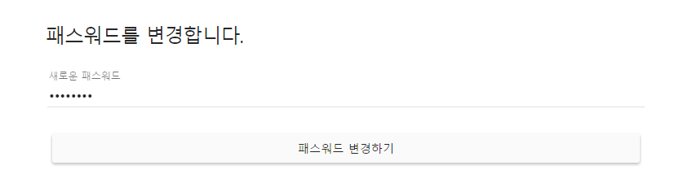
NEXUS
Part 2. 회원
NEXT LECTURE MANAGER
2-2. 로그인
① 로그인
② 로그인 문제 발생시

Slide 11
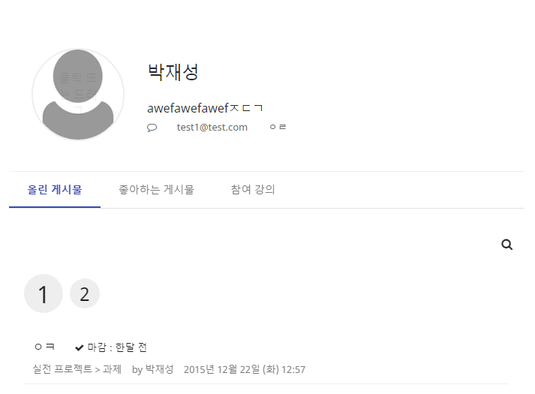

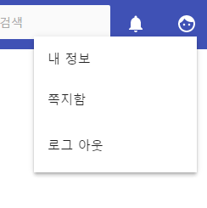

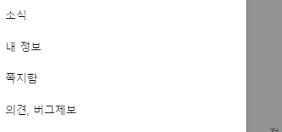
NEXUS
Part 2. 회원
NEXT LECTURE MANAGER
2-3. 회원 정보 관리
② 수정을 원하는 정보 클릭
[수정 가능한 정보 – 이름, 소개말, 전공]
① 내 정보 페이지로 이동
[PC해상도 오른쪽 상단 아이콘 내]
[모바일 해상도 왼쪽 사이드바 내]

Slide 12
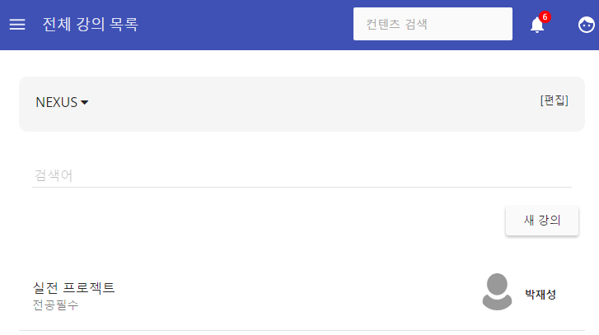
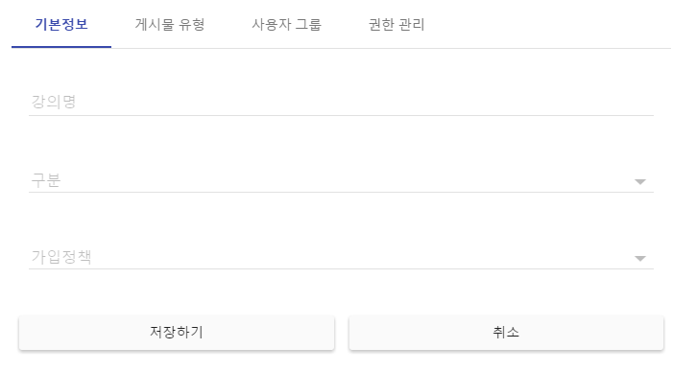
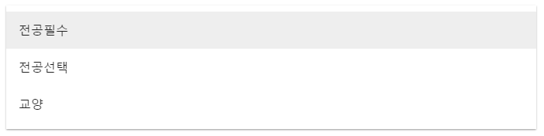
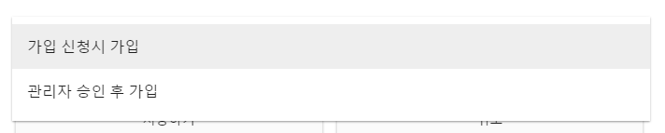
NEXUS
Part 3. 강의
NEXT LECTURE MANAGER
3-1. 강의 생성(1)
① 전체 강의 목록 메뉴의 새 강의 클릭
② 기본 정보 설정

Slide 13
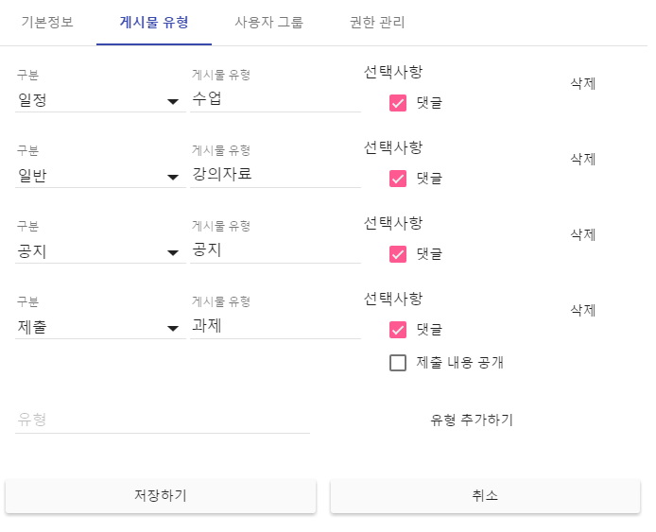
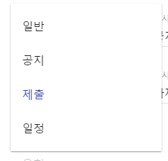
NEXUS
Part 3. 강의
NEXT LECTURE MANAGER
3-1. 강의 생성(2)
③ 게시물 유형 설정
※게시물 유형
[사용자의 메인 화면 중 공지란에 게시된다.]
[숙제, 퀴즈등 기한을 정하고 제출 받을 수 있는 형태로 일정표에 마감시간이 표시된다.]
[수업, 실습, 발표등 일정이벤트로, 일정표에 표시된다.]
[댓글을 달 수 있다.]
[제출 유형일 경우, 제출한 내용을 모든 참여자가 보고자 하면 체크, 아닐 경우 볼 수 있는 유저 들을 지정할 수 있다.]

Slide 14
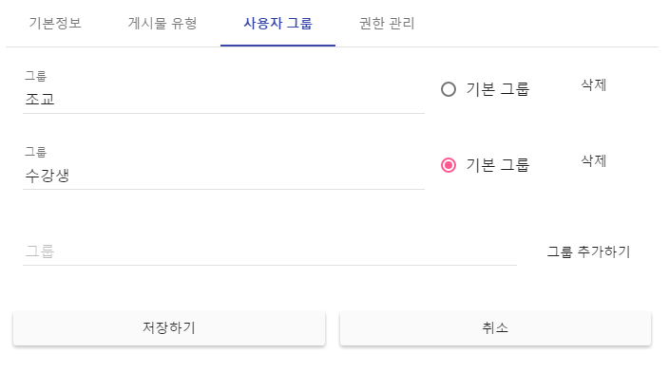
NEXUS
Part 3. 강의
NEXT LECTURE MANAGER
3-1. 강의 생성(3)
④ 사용자 그룹 설정
[기본그룹으로 설정하면 다른 사용자가 가입 시 그 그룹에 속하게 된다.]

Slide 15
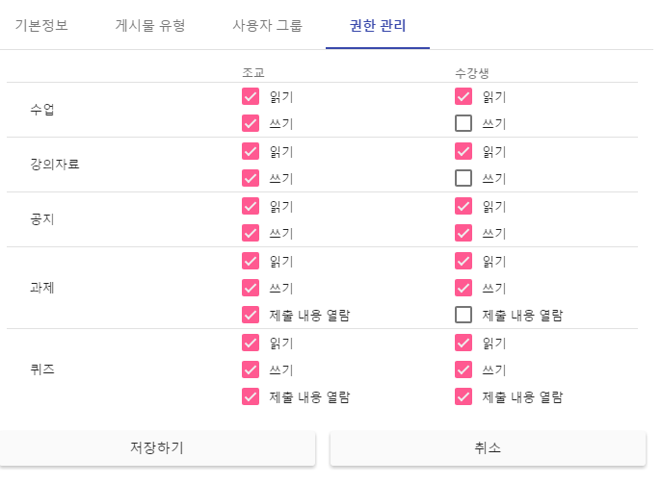
NEXUS
Part 3. 강의
NEXT LECTURE MANAGER
3-1. 강의 생성(4)
⑤ 게시물 유형 <-> 사용자 그룹간 권한 맵핑
Y축에 컨텐츠 유형, X축에 사용자 그룹이 표시된다. 각 사용자 그룹에 권한을 설정할 수 있다.
제출유형이면서, 제출내용 공개를 선택하지 않았을 경우, 제출 내용 열람 권한을 가지는 그룹을 선택할 수 있다.

Slide 16
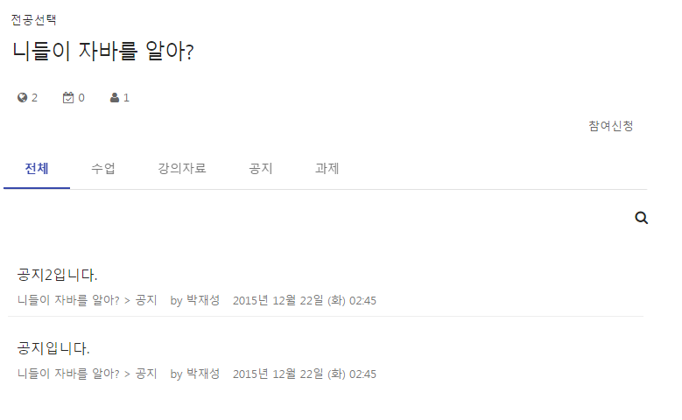
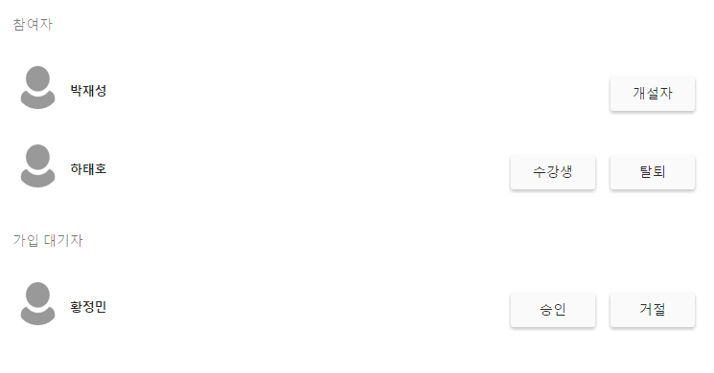
NEXUS
Part 3. 강의
NEXT LECTURE MANAGER
3-2. 강의 참여
① 강의 상세 페이지에서 참여신청
② 참여자 탭에서 승인

Slide 17
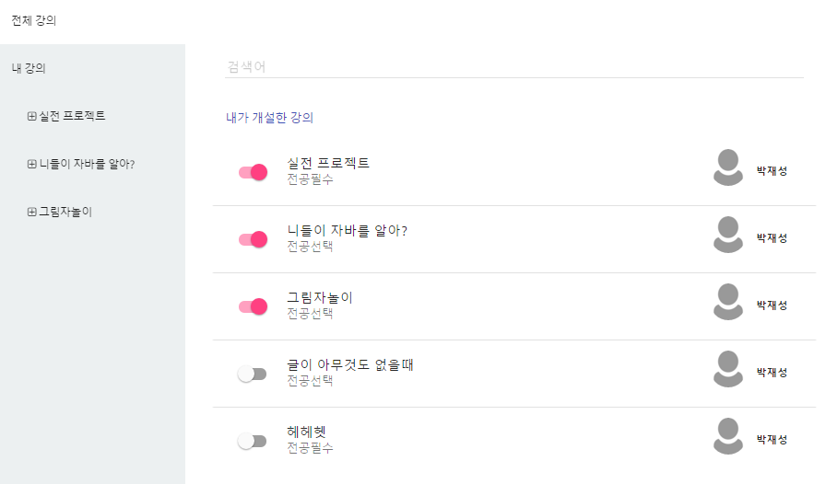
NEXUS
Part 3. 강의
NEXT LECTURE MANAGER
3-3. 내 강의 관리
① 내강의 페이지에서 리스트 확인
[즐겨찾기 켜진 강의는 왼쪽바에 등록]

Slide 18
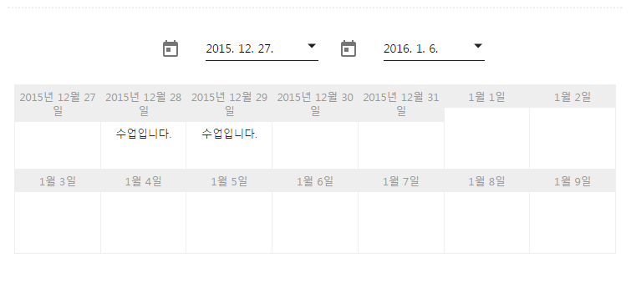
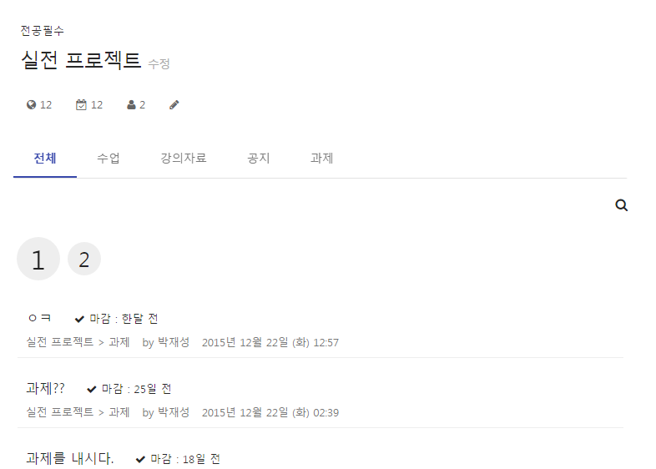
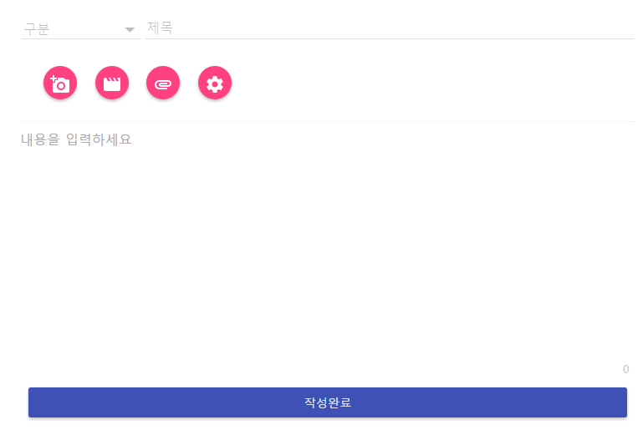
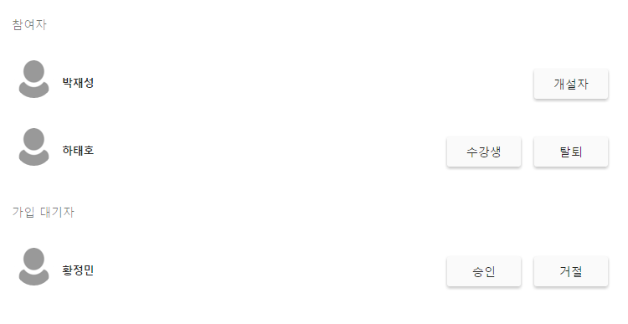
① 일정 확인
NEXUS
Part 3. 강의
NEXT LECTURE MANAGER
3-4. 강의 상세 페이지
③ 새 게시물 생성
② 참여자 관리

Slide 19
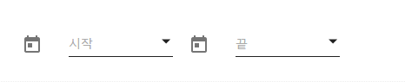
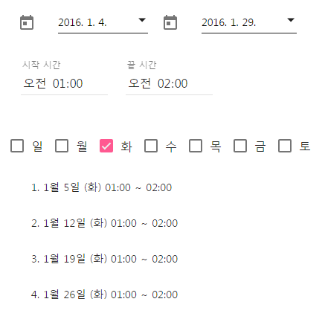
NEXUS
Part 4. 게시물
NEXT LECTURE MANAGER
4-1. 게시물 생성(1)
① 스케줄 유형
[개별입력]
[일괄입력]
이벤트의 시작시간과 끝시간을 입력
개별 이벤트의 시작날짜와 끝날짜
시작 시간과 끝시간을 입력
반복주기를 입력

Slide 20
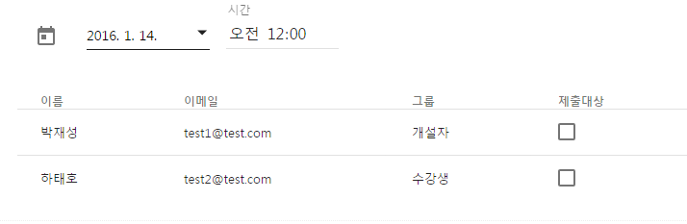
NEXUS
Part 4. 게시물
NEXT LECTURE MANAGER
4-1. 게시물 생성(2)
② 과제 유형
이벤트의 마감시간과 제출대상을 선택

Slide 21
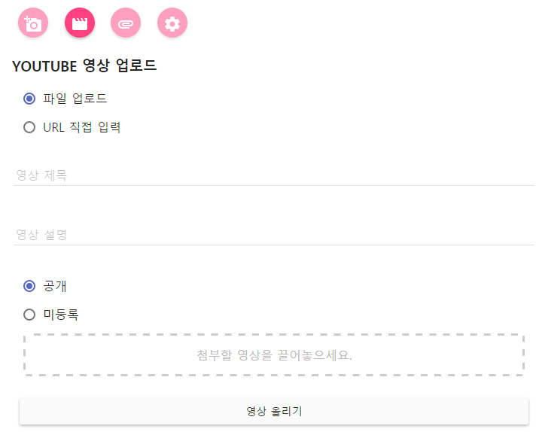
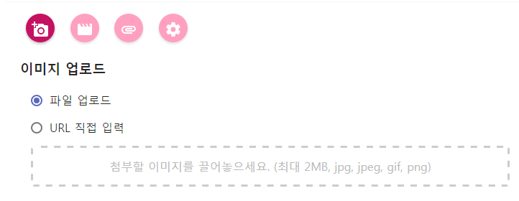
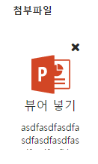
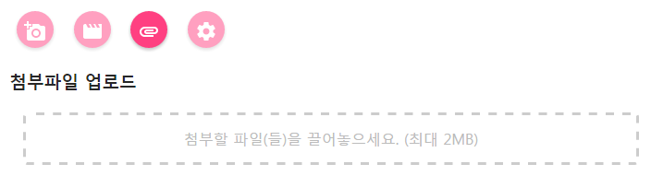
NEXUS
[동영상 첨부]
NEXT LECTURE MANAGER
Part 4. 게시물
4-2. 첨부 파일 / 동영상 관리
③ 첨부
[이미지 첨부]
[이미지 첨부]
[pdf, ppt, word, excel유형 미리보기 첨부가능]

Slide 22
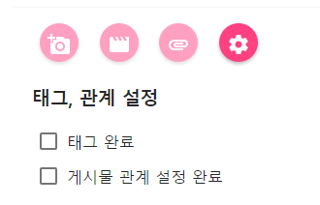
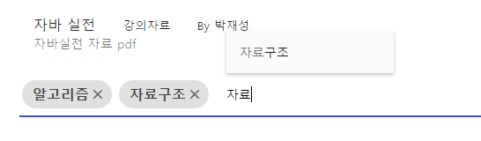
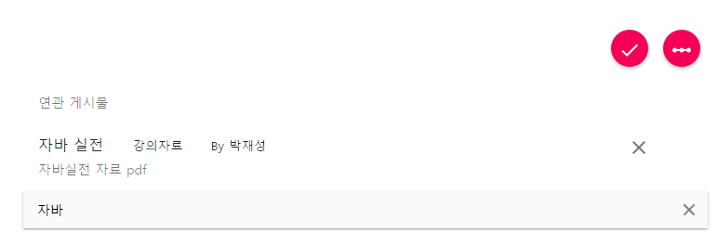
NEXUS
Part 4. 게시물
NEXT LECTURE MANAGER
4-3. 부가기능
① 연관게시물 설정
② 태그 설정
[선택 시 태그 태그 업데이트 막힘]
[선택 시 관계 설정 업데이트 막힘]
컨텐츠 연관 관계 설정
[같은 강의 내 컨텐츠 중 연관관계 설정 완료 되지 않은 게시물 검색]

Slide 23
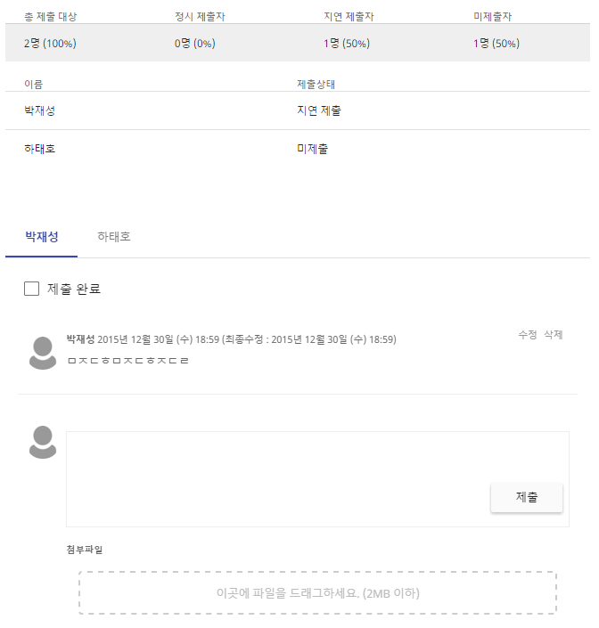
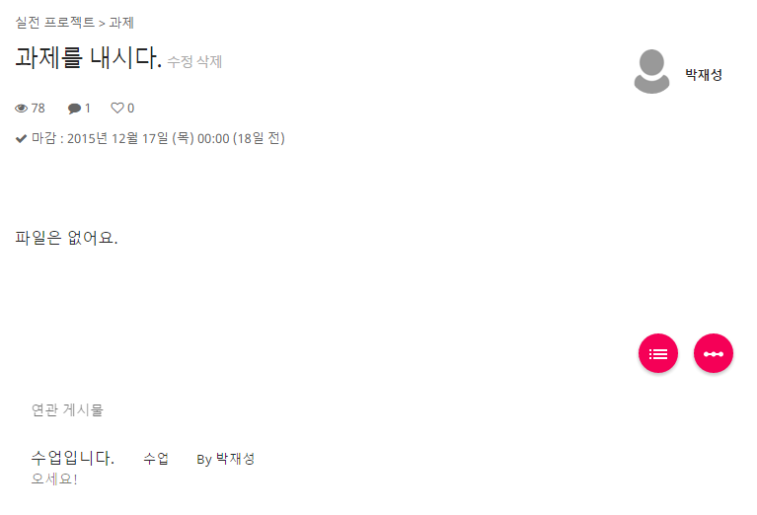
NEXUS
Part 4. 게시물
[제출유형 요약뷰]
NEXT LECTURE MANAGER
4-4. 게시물 상세 페이지

Slide 24
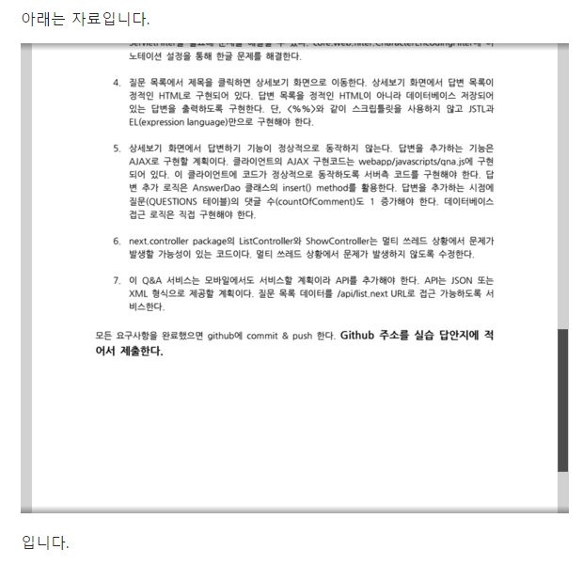
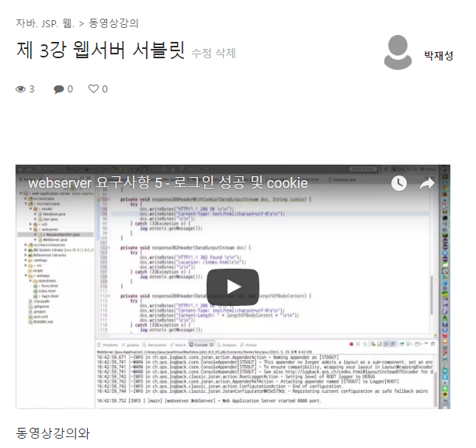
NEXUS
Part 4. 게시물
NEXT LECTURE MANAGER
4-4. 게시물 상세 페이지
[유투브 영상]
[문서 뷰어 (DOC, PPT, PDF, EXCEL)]

Slide 25
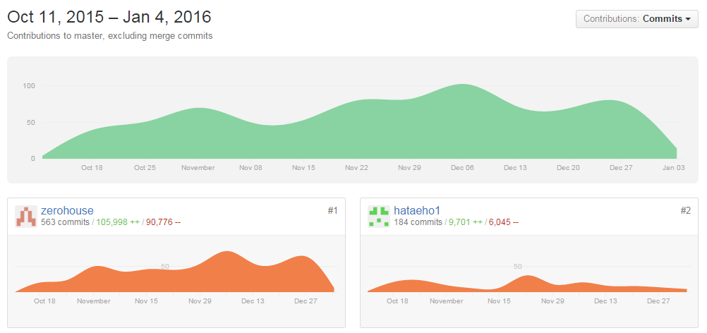
NEXUS
NEXT LECTURE MANAGER
2장. 기술
https://github.com/NHNNEXT/2015-03-REAL-TUTU

Slide 26
NEXUS
Part 1. 서버
NEXT LECTURE MANAGER
1-1. 서버 구성 개괄
배포환경
JENKINS
nGinx
Mysql DB
JPA(Hibernate)
QueryDsl
EhCache
Next.Dbdump (자체제작)
Csv 데이터 공유
Spring-boot Api Server
Build by Maven
Node-express
H2 DB
Grunt
개발환경
버전관리 : GIT (GitHUB)

Slide 27
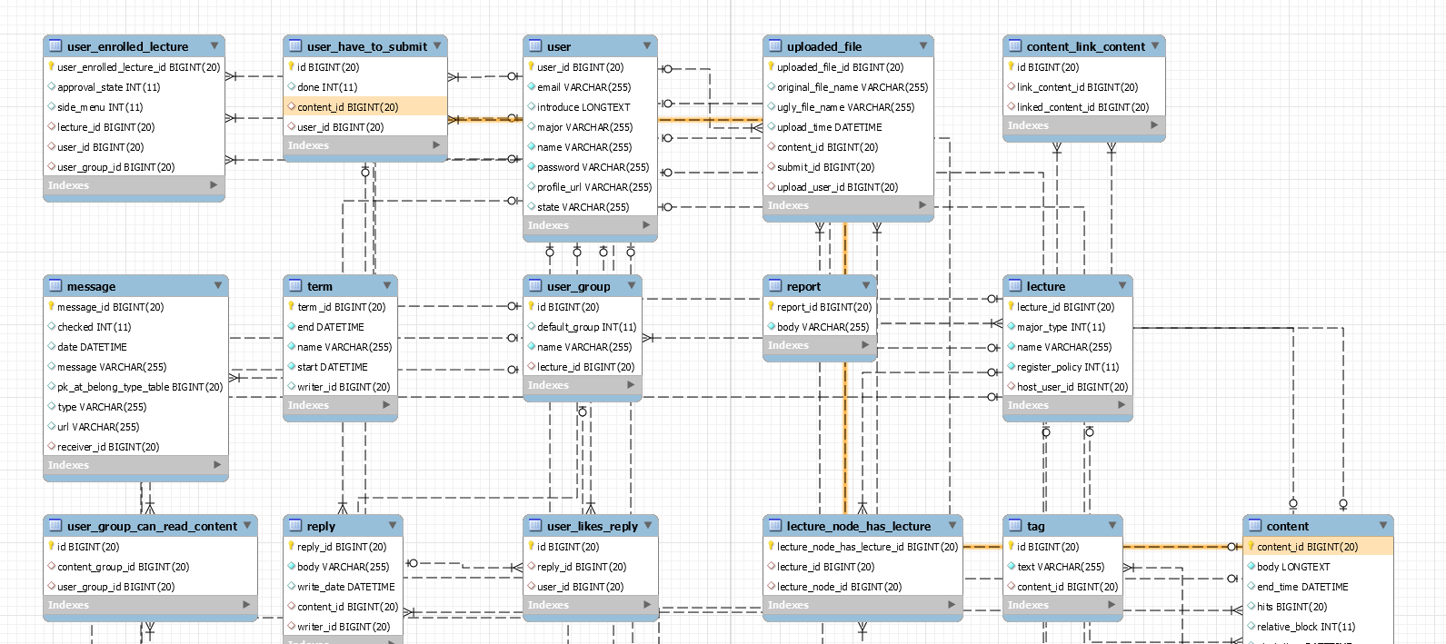

#
NEXUS
@
@
%
@
Part 1. 서버
NEXT LECTURE MANAGER
1-2. DB 및 Domain 구성
#
%
!
%
#
＃ 주요 객체
% 객체
@ 릴레이션
! 권한관리
＃ 주요 객체
User (사용자)
Lecture (강의)
Content (게시물)
Message (알림)
Submit (제출물)
@
%
@
@
%
#
!
@
@
@
%
%
% 객체
Term (학기)
Reply (댓글)
Report (버그 리포트, 건의사항)
UploadedFile (업로드 정보)
Letter (쪽지)
Mail_auth (인증정보)
Tag (태그)
!
@
%
#
!
%

Slide 28
NEXUS
설정
JPA
하이버네이트
캐시
…
NEXT LECTURE MANAGER
Part 1. 서버
1-3. 스프링 패키지구조
인프라
권한
예외처리
메일
통신로직
파일
유틸
뷰
레파지토리
도메인
컨트롤
LMS
컨트롤러
서비스
다오
…
사용자
강의
…

Slide 29
NEXUS
Part 2. 클라이언트
NEXT LECTURE MANAGER
2-1. 클라이언트 구성 개괄
Angular JS
Angular Meterial
Grunt
Less
Karma

Slide 30



NEXUS
Part 3. 커뮤니케이션
NEXT LECTURE MANAGER
3-1. 통신 객체
② 클라이언트 사이드 활용
① 서버사이드
[통신객체 정의]
[통신객체 활용]

Slide 31
NEXUS
Part 3. 커뮤니케이션
NEXT LECTURE MANAGER
3-2. 통신 코드 정의
var code = { "UNAUTHORIZED_REQUEST": 3, "SUCCESS": 0, "PATTERN_NOT_MATCHED": 4, "Node": { "CHILD_EXIST": 28 }, "Enroll": { "WAITING_FOR_APPROVAL": 25 }, "ContentRelation": { "UPDATE_BLOCKED": 36, "CANT_BIND_SELF": 27, "ALREADY_EXIST": 26 }, "Login": { "WITHDRAWAL_ACCOUNT": 12, "WRONG_PASSWORD": 11, "DO_EMAIL_VERIFY_FIRST": 9, "NOT_EXIST_EMAIL": 10 }, "RESOURCE_NOT_EXIST": 6, "GetSessionUser": { "EMPTY": 17 }, "MailRequest": { "USER_NOT_EXIST": 13, "USER_ALREADY_VERIFIED": 14, "ALREADY_PASSWORD_CHANGE_MAIL_SENT": 15, "USER_NOT_VERIFIED": 16 },
"LOGIN_NEEDED": 2, "Like": { "LECTURE": 21, "ADD": 23, "REMOVE": 24, "CONTENT": 20, "REPLY": 22 }, "WRONG_ACCESS": 1, "PasswordChange": { "KEY_NOT_MATCHED": 33, "EXPIRED": 34, "TOO_MANY_TRY": 32 }, "Register": { "ALREADY_EXIST_EMAIL": 7, "ACCOUNT_IS_WAITING_FOR_EMAIL_CERTIFY": 8 }, "DATA_INTEGRITY_ERROR": 5, "Tag": { "UPDATE_BLOCKED": 35 }, "UserAuth": { "KEY_NOT_MATCHED": 30, "MAIL_EXPIRED": 29, "USER_ALREADY_VERIFIED": 31 }, "FileUpload": { "ERROR_OCCURED_WHILE_UPLOADING_ATTACHMENT": 19, "FILE_NOT_ATTACHED": 18 } };

